Slide 1
Rik van Iersel, Maastricht 1961
De wereld komt elke dag keihard binnen in het hoofd van de Eindhovense kunstenaar Rik van Iersel (Maastricht 1961). Een deel van die beelden vloeit naadloos over in de illustraties die hij maakt voor posters, cd- en lp-hoezen, strips en kinderboeken. En, heel uitzonderlijk, in de vormgeving in de catalogi van zijn eigen werk.

Slide 2
Rik van Iersel, autodidact
Met zijn nieuwsgierigheid en onbevangenheid als basismateriaal voor het maken van beelden, treedt Van Iersel dagelijks het leven tegemoet.
‘De inspiratie ligt op straat en zit in de mensen die ik tegenkom’. Daar geloof ik in. Als kunstenaar werk ik vanuit vrijheid en niet met wat wordt opgelegd. Ik creëer dingen. Dat is altijd een positieve daad. Uiteindelijk moet ik er wel mijn handtekening onder kunnen zetten.’

Slide 3
Concentratie
Van Iersel: ‘Ik zie als het goed is, het proces zit in het resultaat. De toewijding, de concentratie, mijn ervaring en tijd maken van mij de kunstenaar die kan bepalen wanneer iets af is. Dat voel je.’
Op weg naar een illustratie gebruikt hij alle materialen die binnen handbereik liggen. Maar het begint meestal met een potlood of een artpen, een vulpen om mee te tekenen. ‘Daarmee kun je overal en altijd tekenen, ook in het vliegtuig.’ Zijn werk groeit met verf, knipsels, plakband, foto’s, kleurpotlood, inkt, tekstfragmenten uit e-mails, penselen, Japanse kalligrafeerkwasten en muziek. Letters zijn voor hem een ritme of een vlak. Hij gebruikt tekst niet om de letterlijke betekenis van het woord. Zoals een jazzmuzicus alle vrijheid benut binnen het kader van een thema, gebruikt Van Iersel zijn vrijheid om dingen zichtbaar te maken. Daarom is hij kunstenaar.
Om dingen zichtbaar te maken die hij belangrijk vindt, leerde hij op jonge leeftijd druktechnieken op het Grafisch Lyceum in Eindhoven. Na zijn vertrek van de middelbare school kreeg hij als vijftienjarige de kans deze opleiding te volgen, al was hij daarvoor nog veel te jong. Van Iersel zocht zijn vrienden tussen de oudere studenten die hem meenamen naar de reproafdeling en hem daar het drukken leerden. Van Iersel wilde de muziekband waarin hij toen speelde, zichtbaar maken met folders die hij op het schoolterrein uitdeelde. Daarmee overtrad hij het huisreglement van het lyceum en verliet hij definitief het onderwijs.

Slide 4
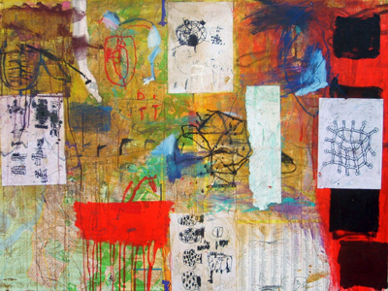

Slide 5
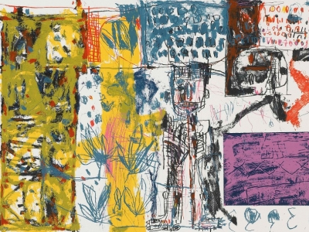

Slide 7
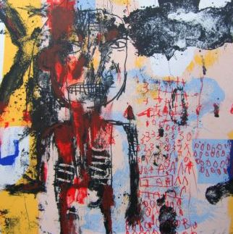

Slide 10
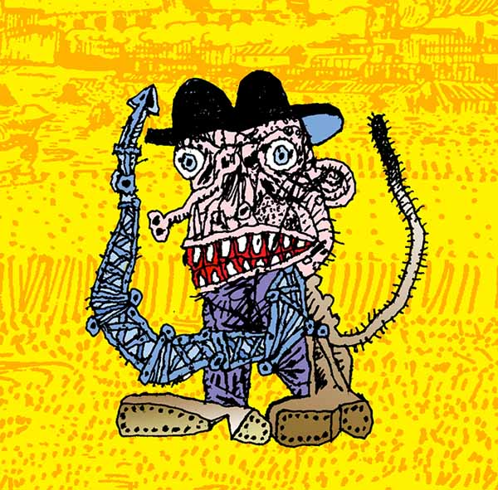
Toegepaste kunst: ontwerp CD hoezen
hoes voor de cd Confrontatie van Marco Martens,1971
hoes voor de cd Do the Gardon van Johnny Dowd.

